Slide 1

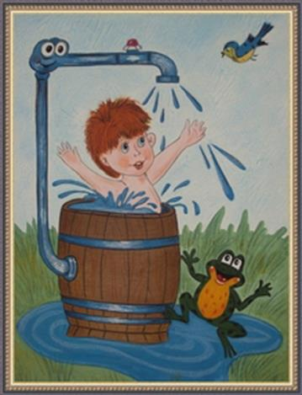
Закаливание в детском саду
Подготовили воспитатели МБДОУ детского сада № 155
Ростова Н.С., Коклова И.Н.

Slide 2
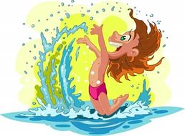

Задачи МБДОУ
Создать оптимальные условия для охраны и укрепления здоровья, физического и психического развития дошкольников
Здоровьесберегающие технологии
Оптимальный режим двигательной активности
Физическое воспитание
Рациональное питание
Медицинская и психологическая помощь и поддержка
Основы знания ЗОЖ

Slide 3
Основные направления
Оздоровительное
Психо-эмоциональное благополучие
Создание оптимально-гигиенических условий внешней среды
Рациональное питание с обогащением пищи витаминами

Slide 4
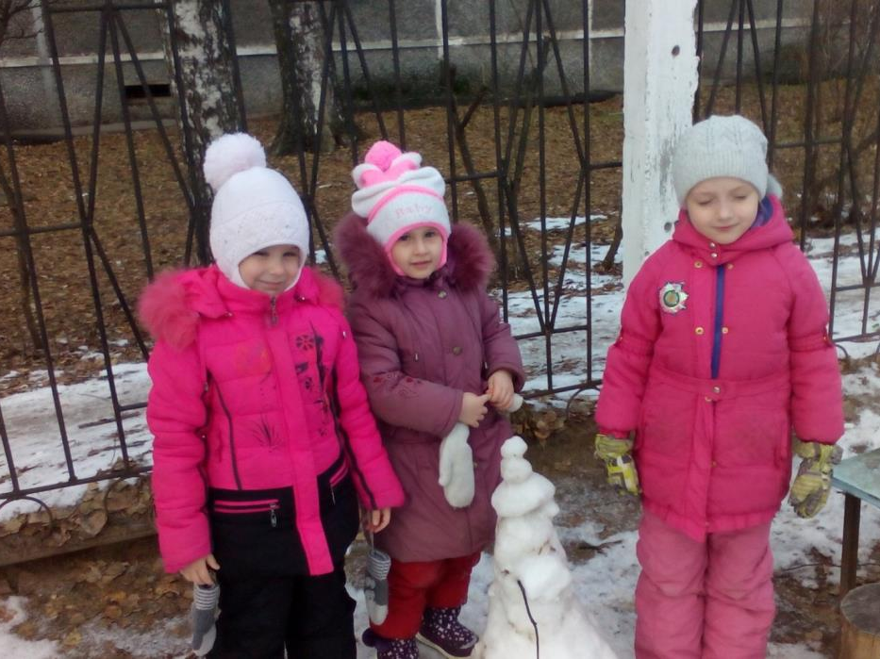
Воздушные ванны
Свежий воздух всегда лучше любого лекарства

Slide 5
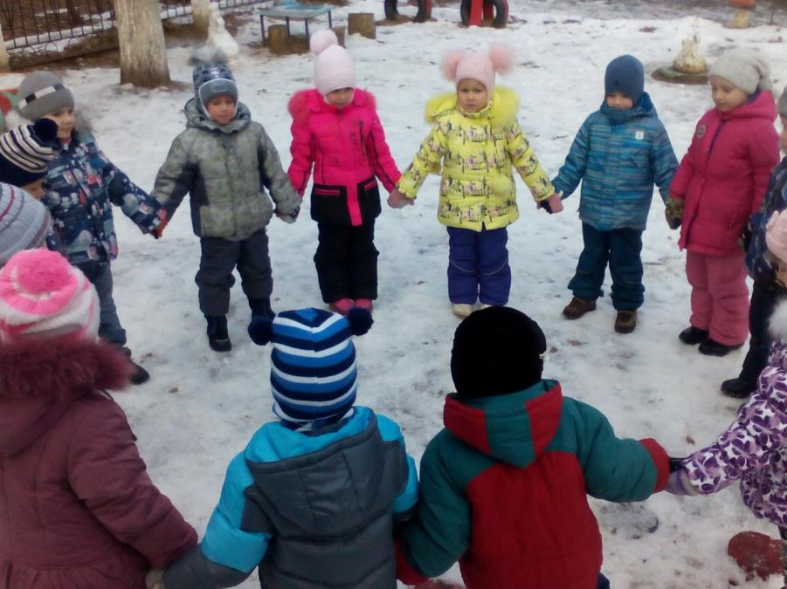
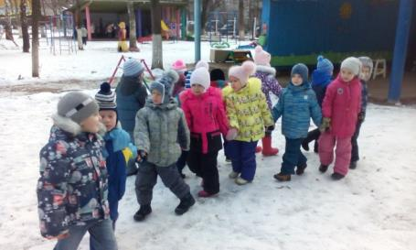
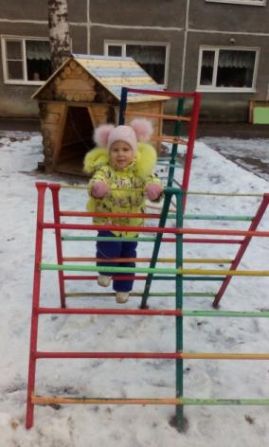
Воздушные ванны
Свежий воздух всегда лучше любого лекарства

Slide 6
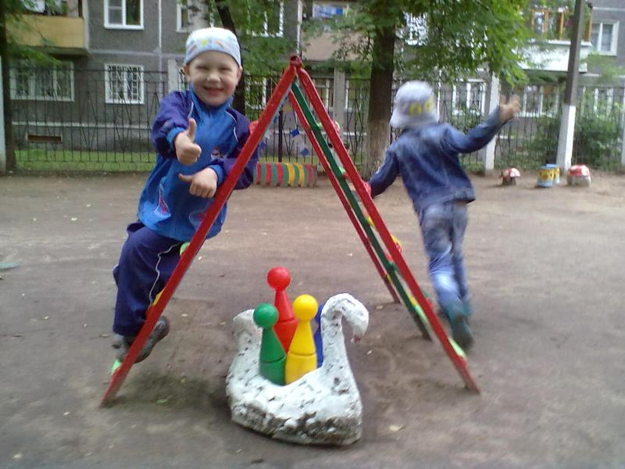
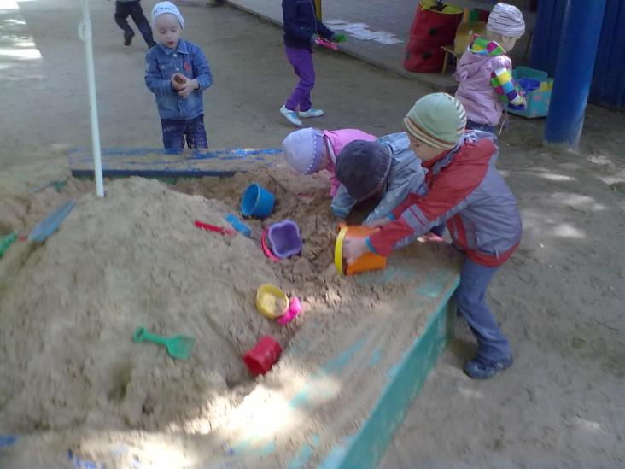
Лучшее закаливание – это прогулка!
Свежий воздух малышам
Нужен и полезен!
Очень весело гулять нам!
И никаких болезней!...

Slide 7
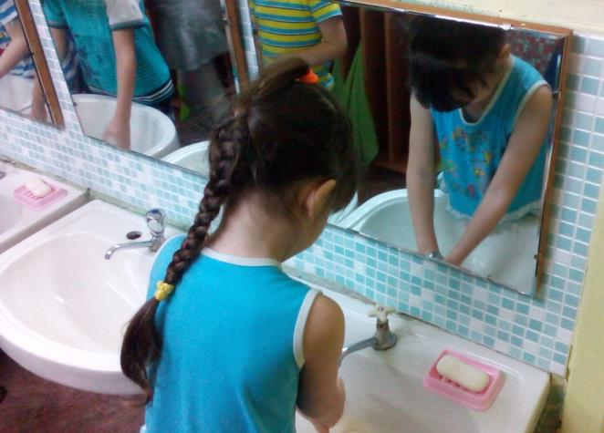
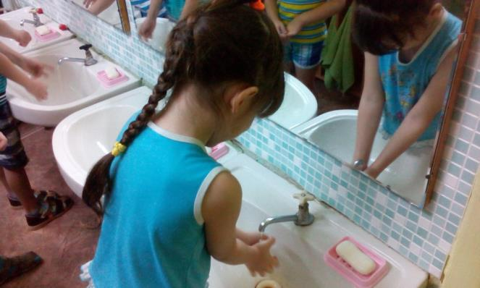
Моем руки перед каждым приемом пищи.
Каждый раз после прогулки
Руки мы спешим помыть
Чтобы не было микробов,
В чистоте должны все жить!

Slide 8
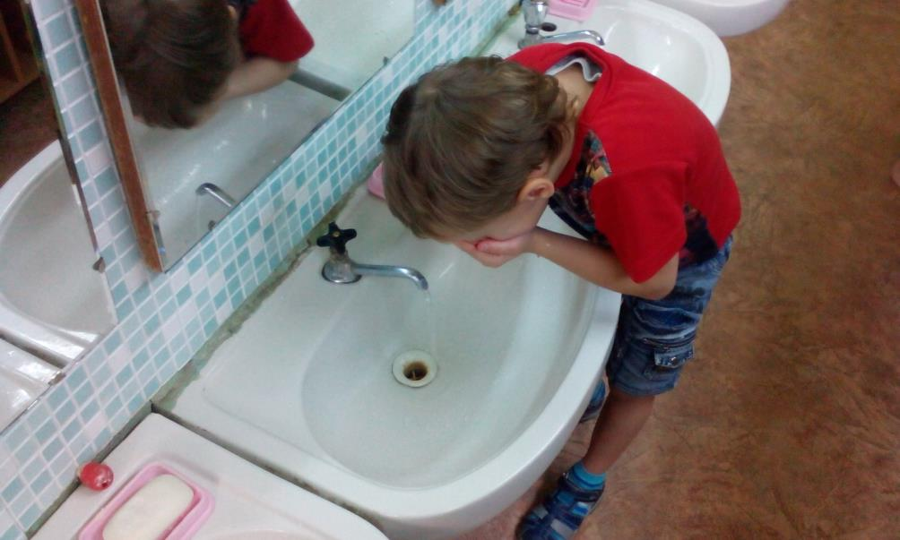
Кто горячей водой умывается,
Называется молодцом.
Кто холодной водой умывается,
Называется храбрецом.

Slide 9
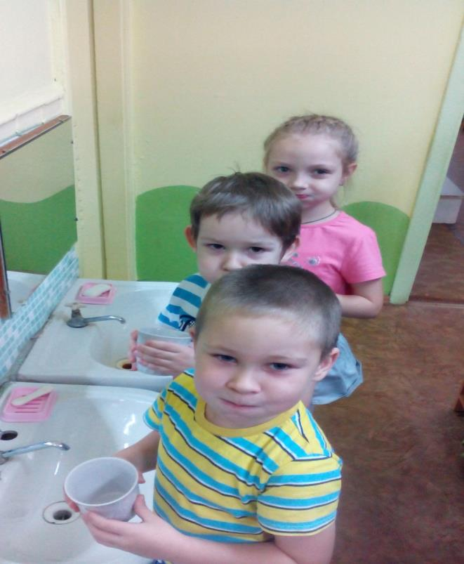
Полоскание рта после каждого приема пищи

Slide 10
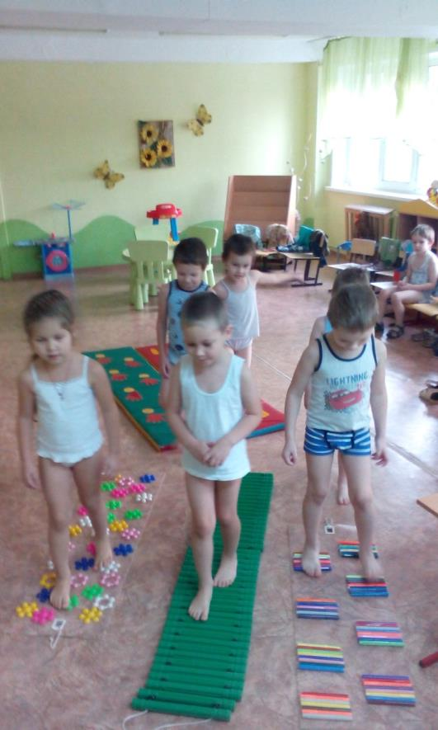
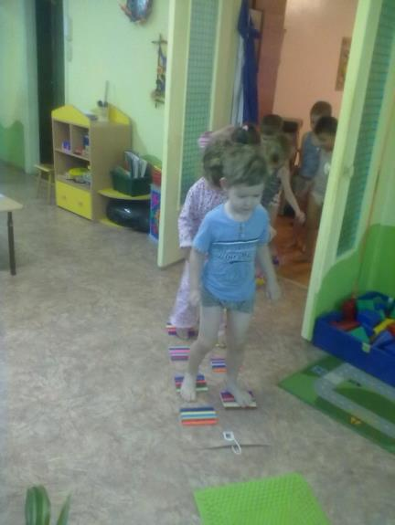
Профилактика плоскостопия Массаж ног

Slide 11
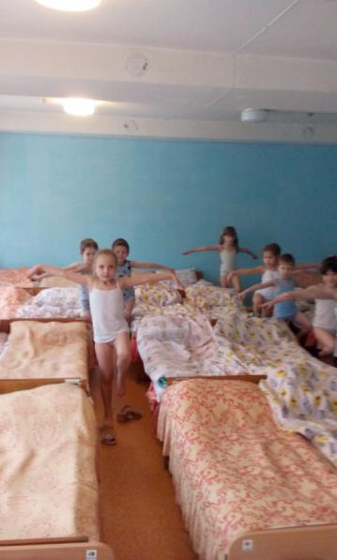
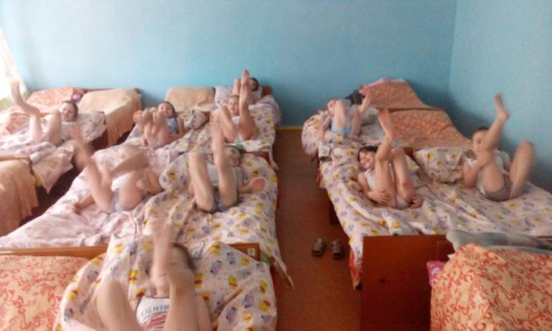
Гимнастика после дневного сна
Одеяло мы подняли.
Сразу ножки побежали.
Раз, два, три!
Ну-ка ножки догони!

Slide 12
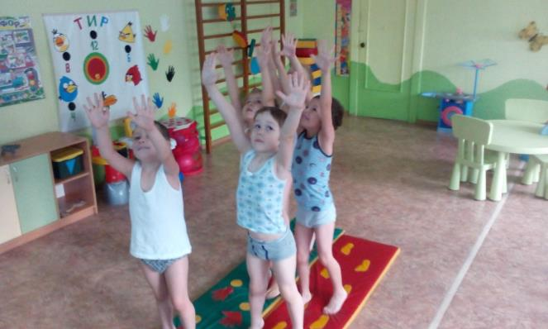
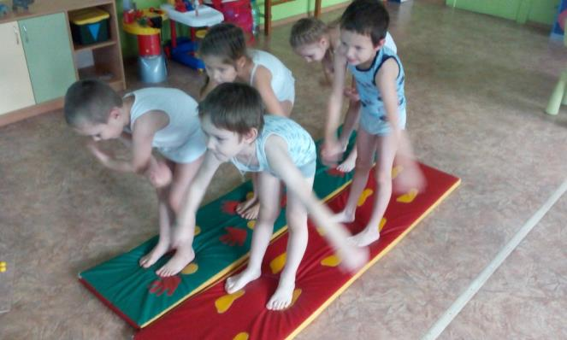
Гимнастика после сна

Slide 13
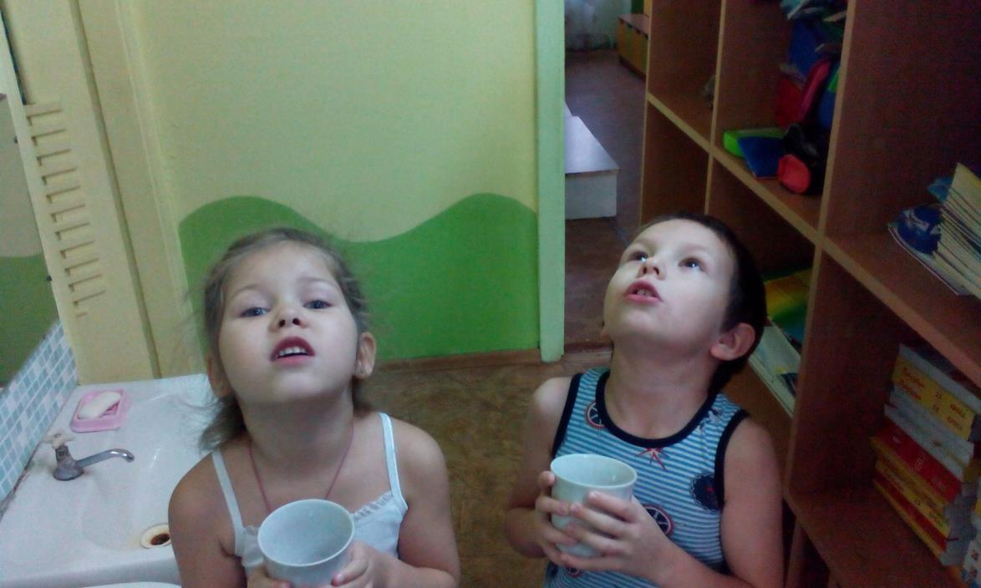
Кипяченая водица
Нам для горла пригодится
!

Slide 14
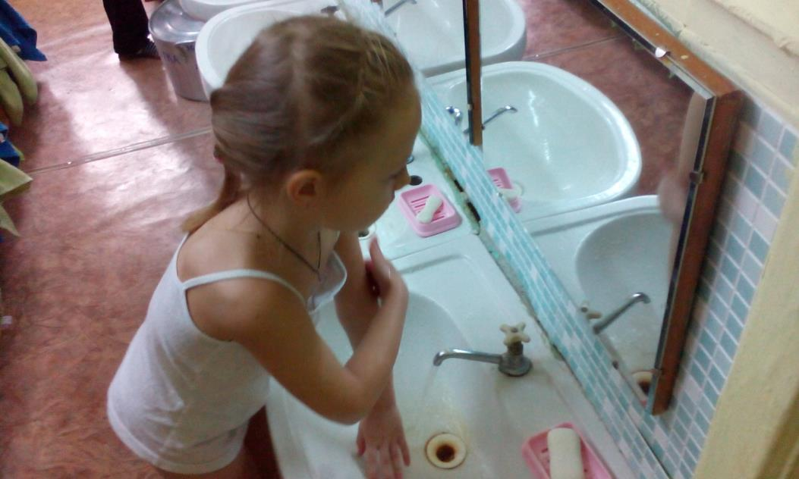
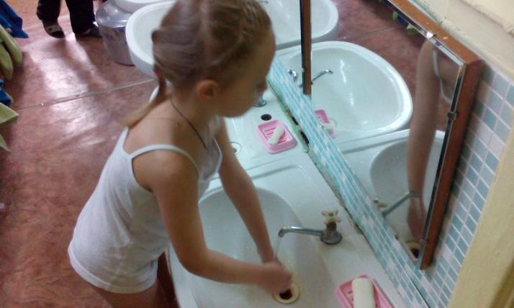
Обширное умывание после сна

Slide 15

Формы оздоровления детей
самомассаж
Витаминизация
фитотерапия
дыхательная гимнастика
зарядка для глаз
точечный массаж
психогимнастика

Slide 16
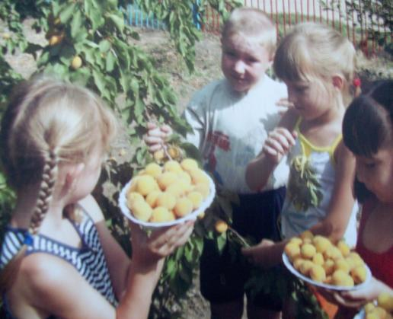

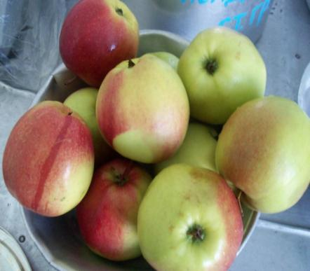
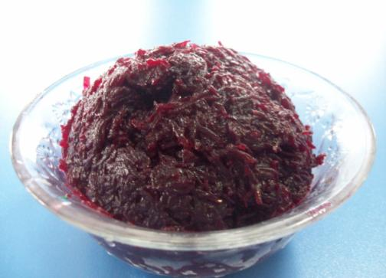
Витамины все съедим
И болезни победим

Slide 17
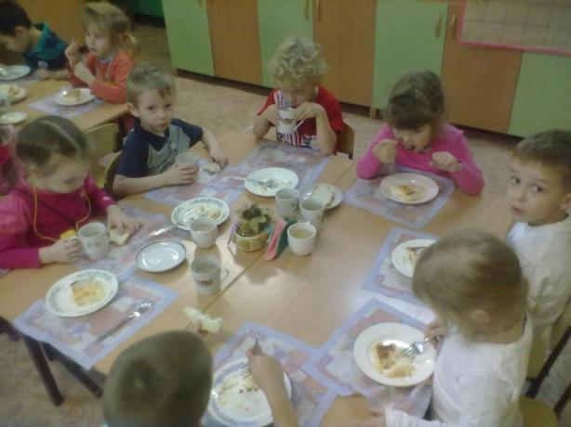
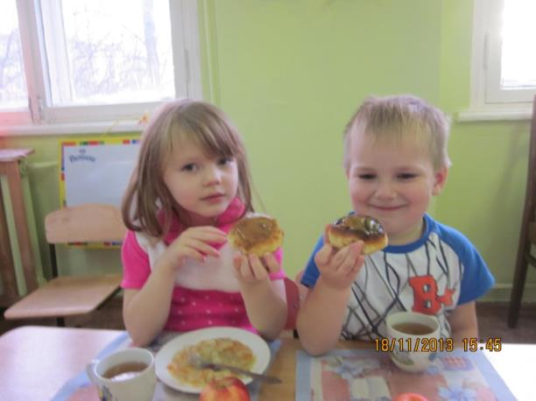
Рациональное питание

Slide 18
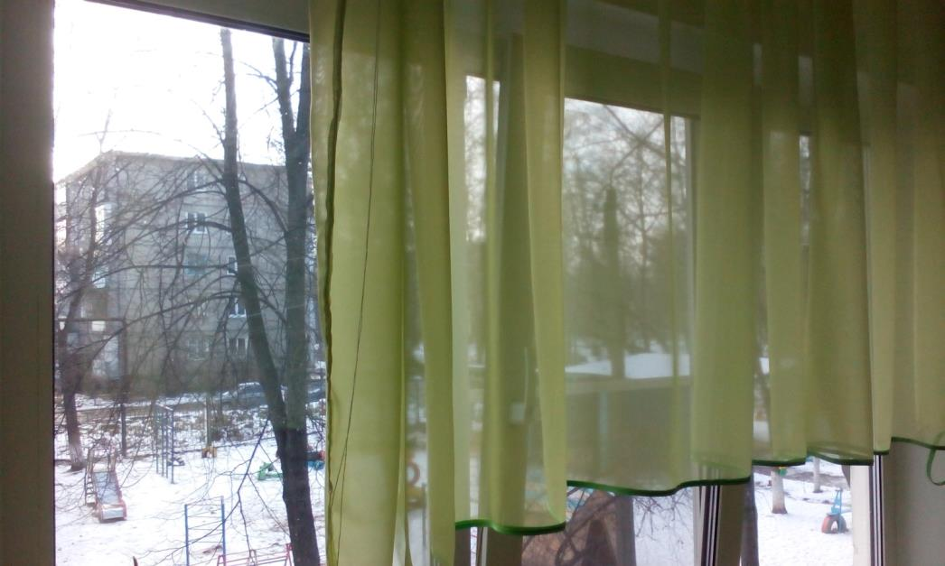
Проветривание

Slide 19
Всем желаем закаляться,
Не болеть и не хворать.
Солнцу, небу улыбаться
И счастливыми всем стать!

